Slide 1
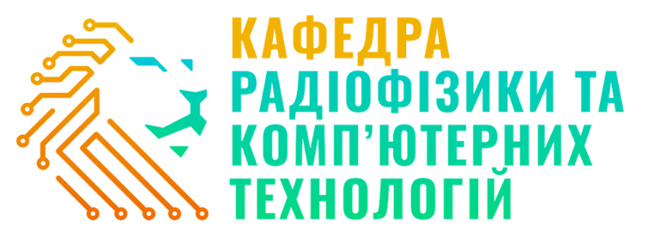
ВИЗНАЧЕННЯ ВІДСТАНІ ДО ОБ'ЄКТА НА ЗОБРАЖЕННІ ЗА МЕТОДАМИ ГЛИБИННОГО навчання
Виконав: Радь Олександр
Керівник: Кушнір Олексій

Slide 2
ЗМІСТ
03
Мета та актуальність роботи
07
ResNet-18
04
Що потрібно, щоб визначити відстань до об’єкта?
08
Визначення відстані до об’єкта
05
Стереопара
09
Результати
06
YOLO

Slide 3
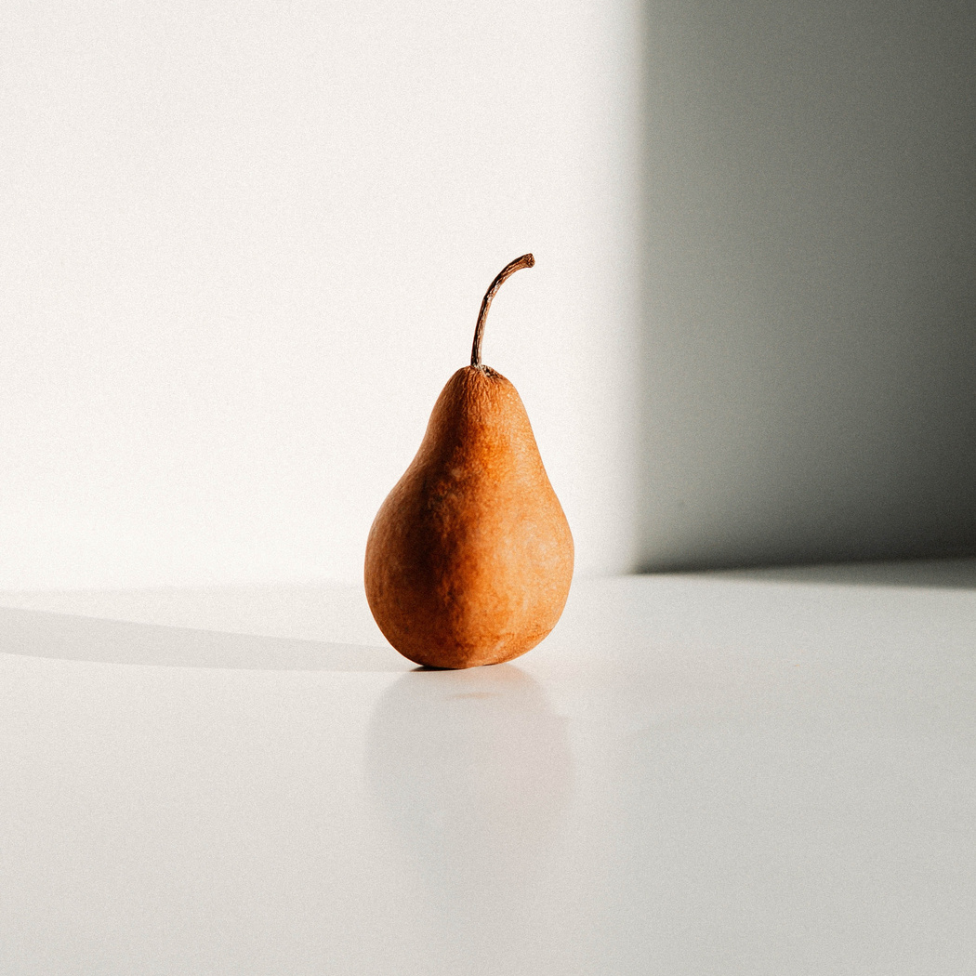
МЕТА І АКТУАЛЬНІСТЬ РОБОТИ
Оцінка відстані до об’єктів є критично важливою для автономного транспорту, робототехніки та систем відеоспостереження.
Основною метою курсової роботи є розробка та реалізація підходу до оцінки відстані до об’єктів на основі аналізу стереопари зображень із використанням методів глибинного навчання.
?
3
Notes:
Оцінка відстані до об’єктів є критично важливою для автономного транспорту, робототехніки та систем відеоспостереження.
Використання методів глибинного навчання дозволяє виконувати такі оцінки на основі звичайних зображень, без потреби у дорогому обладнанні. Це робить підхід доступним, ефективним і гнучким у практичних застосуваннях.
Основною метою курсової роботи є розробка та реалізація підходу до оцінки відстані до об’єктів на основі аналізу стереопари зображень із використанням методів глибинного навчання.

Slide 4
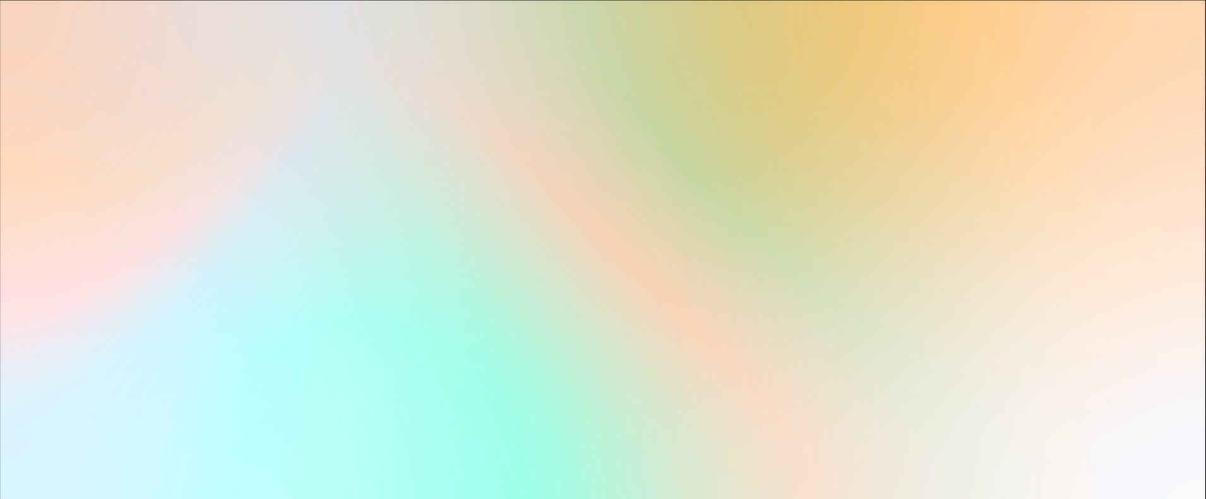


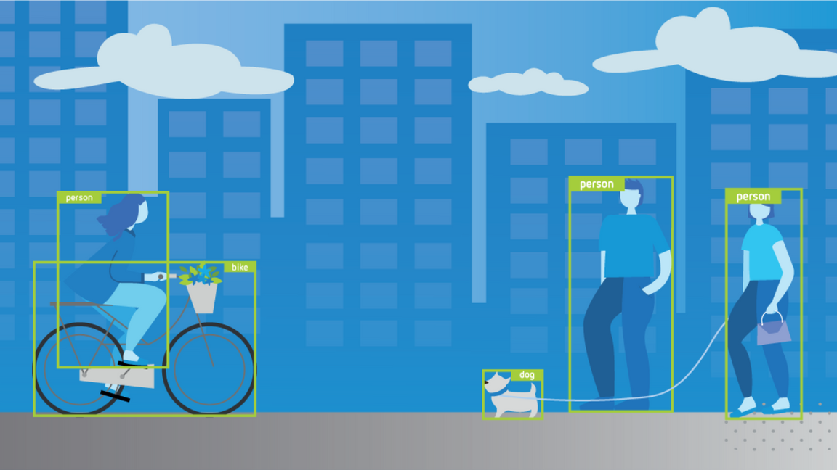
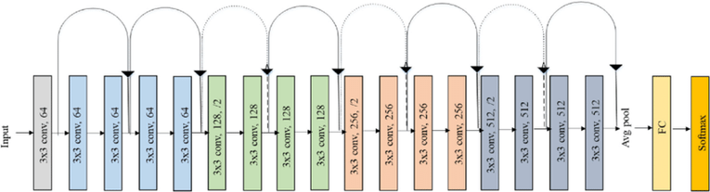
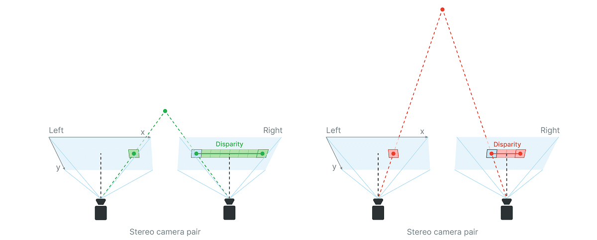
ЩО ПОТРІБНО ДЛЯ ВИЗНАЧЕННЯ ВІДСТАНІ ДО ОБ’ЄКТА?
Механізм визначення об’єктів
Стереопара
Потрібно
Потрібно
Згорткова нейромережа для підтвердження об’єкта
Потрібно
4
Notes:
Що потрібно для визначення відстані до об’єкта?
Для оцінки відстані до об’єкта за зображенням необхідні такі компоненти:
- стереопара зображень — два зображення сцени з різних точок спостереження;
- модель для виявлення об’єктів — що дозволяє знайти об’єкти на обох зображеннях;
- і мережа для вилучення ознак — яка допомагає підтвердити відповідність об’єктів з лівого та правого зображень;

Slide 5
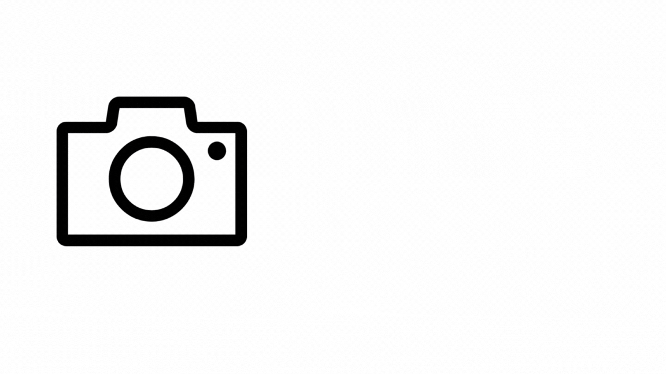
СТЕРЕОПАРА
Для отримання стереопари зображень було використано ручний підхід.
Такий метод дозволив змоделювати стереозір за відсутності спеціалізованої апаратури, зберігаючи при цьому контроль над базовою відстанню між зображеннями.
5
Notes:
Для отримання стереопари зображень було використано ручний підхід:
- Камера встановлювалась у початкове положення, після чого робилось перше зображення сцени;
- Далі камера зміщувалась на фіксовану відстань у горизонтальному напрямку;
- Після цього робилось друге зображення з нового положення;
Отримана пара знімків утворює стереопару, яка імітує зображення з двох камер.
Такий метод дозволив змоделювати стереозір за відсутності спеціалізованої апаратури, зберігаючи при цьому контроль над базовою відстанню між зображеннями.

Slide 6
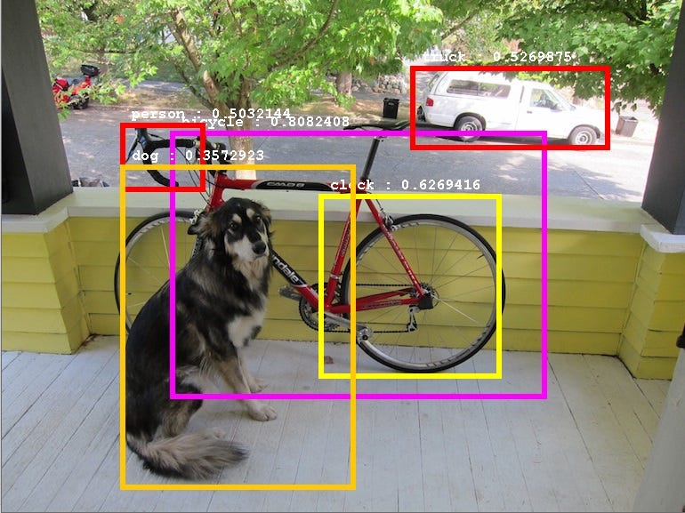
YOLO
У межах курсової роботи YOLO використовується для:
Виявлення об’єктів на зображенні;
Отримання координат рамок навколо об’єктів;
Визначення центрів об’єктів.
Переваги YOLO:
Висока швидкість і точність;
Одноетапна обробка зображення;
Добре підходить для реальних застосувань.
6
Notes:
YOLO — це алгоритм глибинного навчання для виявлення об’єктів на зображеннях у реальному часі.
У межах курсової роботи YOLO використовується для:
- Автоматичного виявлення об’єктів на кожному зображенні стереопари;
- Отримання координат рамок навколо знайдених об’єктів;
- Визначення центрів об’єктів, необхідних для подальшого розрахунку відстані.
Основними перевагами YOLO:
Одноетапна обробка зображення;
Добре підходить для реальних застосувань.
Висока швидкість і точність;
В даній роботі використовується модель версії n (nano), це найменша і найшвидша модель. Для обробки одного зображення їй потрібно близько 100 мс, що є хорошим показником

Slide 7
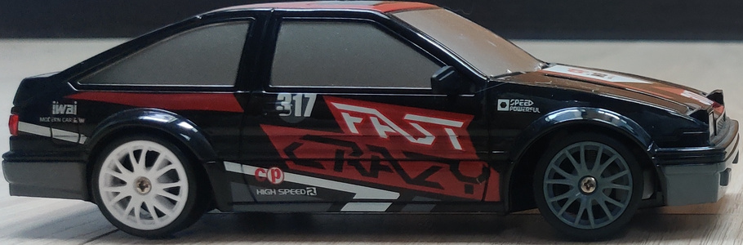
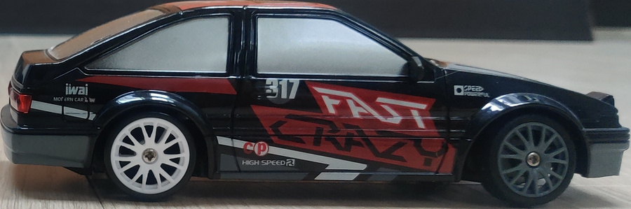
RESNET-18
ResNet-18 — згорткова нейронна мережа, що належить до класу residual networks, розроблених для покращення глибокого навчання завдяки механізму залишкових зв’язків.
Переваги ResNet-18:
1
2
Низьке перенавчання завдяки залишковим з’єднанням;
Баланс між точністю та швидкістю — придатна для практичних задач.
ResNet-18: Це один об’єкт✅
7
Notes:
ResNet-18 — згорткова нейронна мережа, що належить до класу residual networks, розроблених для покращення глибокого навчання завдяки механізму залишкових зв’язків (skip connections).
У даній роботі ResNet-18 використовується для:
- Вилучення ознак об’єктів, знайдених на обох зображеннях стереопари;
- Порівняння ознак для підтвердження відповідності об’єктів на лівому та правому зображенні;
- Забезпечення надійної ідентифікації об’єктів, навіть при незначних відмінностях у вигляді або ракурсі.

Slide 8
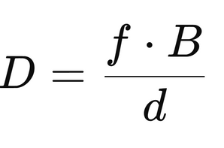
ВИЗНАЧЕННЯ ВІДСТАНІ ДО ОБ’ЄКТА
02
Обчислюється відстань (D) за формулою:
X1
де:
f — фокусна відстань камери,
B — базова відстань між положеннями камери,
d — зміщення (паралакс) між центрами об’єкта.
X2
01
Знаходяться центри об’єктів на лівому та правому зображеннях та обчислюється диспаратність (паралакс)
8
Notes:
Після виявлення відповідних об’єктів на обох зображеннях стереопари, виконується обчислення відстані за таким підходом:
Знаходяться центри об’єктів на лівому та правому зображеннях;
Обчислюється диспаратність— різниця координат центрів по горизонтальній осі. Вона обчислюється різницею центру об'єкта з лівого зображення і центру об'єкта з правого зображення
Відстань визначається за наведеною формулою:
​
де:
f — фокусна відстань камери,
B — базова відстань між положеннями камери,
d — зміщення (паралакс) між центрами об’єкта.
Такий підхід дозволяє оцінити глибину сцени на основі лише двох зображень, без використання спеціального обладнання.

Slide 9
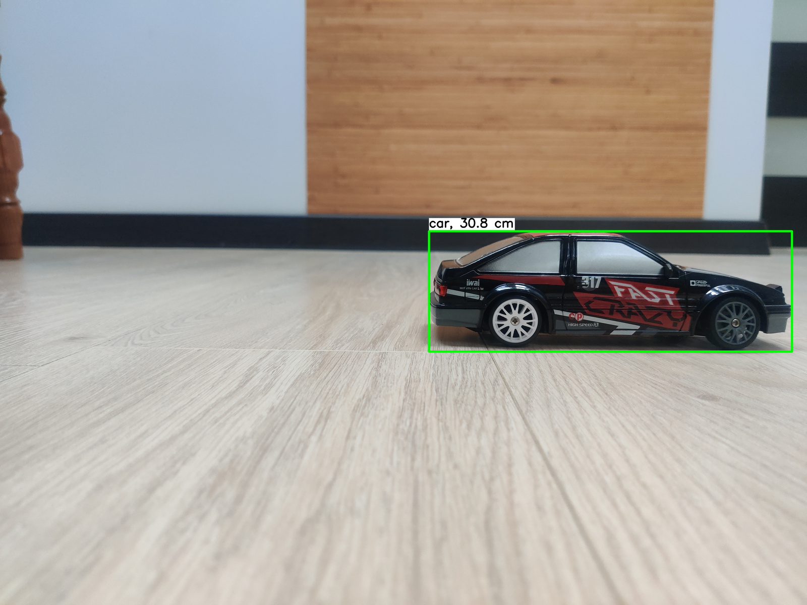
РЕЗУЛЬТАТИ
Очікувана відстань: 30 см.
Практична відстань: 30.8 см.
9
Notes:
Для вибраного об’єкта було проведено вимірювання відстані за допомогою розробленого підходу.
Очікувана відстань: 30 см
Практично отримана відстань: 30.8 см
Отримане значення демонструє високу точність методу, з похибкою менше 3%.
Проте даний метод може мати і високу похибку, тому що неможливо ідеально рівно перевести камеру з одного положення в інше ідеально рівно. Це може призвести як до 2-во % похибки, так і 15-ти %.

Slide 10
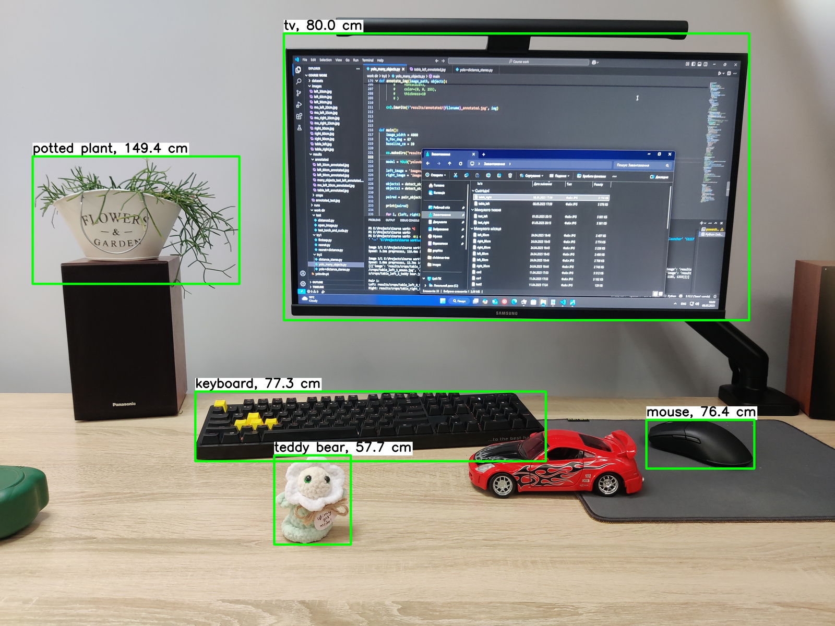
РЕЗУЛЬТАТИ
10

